Slide 1






Xin chào các em
học sinh

Slide 2

CON VOI
TRÒ CHƠI: Ô CỬA BÍ MẬT
1
2
Nang khoang 6000 kg
Cao khoang 3 m
Song den 70 nam
An thuc vat
Tiếp theo

Slide 3
Câu 1: Để lưu tệp trình chiếu, em thực hiện
Nháy chuột vào thẻ lệnh File / Save
A.
Nháy chuột vào thẻ lệnh File / New
B.
Nháy chuột vào thẻ lệnh File/ Home
C.
D.
Nháy chuột vào thẻ lệnh File/ Open
Quay lại

Slide 4
Câu 2: Để thực hiện trình chiếu em nhấn phím
A.
ESC
B.
F4
C.
F2
D.
F5
Quay lại

Slide 5

CON VOI
KHỞI ĐỘNG
Nang khoang 6000 kg
Cao khoang 3 m
Song den 70 nam
An thuc vat
Em hãy quan sát trang trình chiếu dưới ô cửa và cho cô biết trang trình chiếu này của cô khác gì với các trang trình chiếu của các con đã làm hôm trước?
Các em thích xem trang trình chiếu nào hơn?
Làm thế nào để đưa ảnh vào trang trình chiếu thì -> bài học

Slide 6

SGK-59,60,61
TIẾT 25 - BÀI 24
ĐƯA ẢNH VÀO TRANG TRÌNH CHIẾU

Slide 7
CON VOI
KHÁM PHÁ
1
Đưa ảnh vào trang trình chiếu
Nhóm đôi
Em hãy thảo luận nhóm máy, nghiên cứu nội dung sgk _59 và quan sát hinh 24.2 và 24.3 thực hiện trên máy tính của mình.
Mở tệp convoi.pptx mà các em đã làm ở tiết trước. 1’
Nang khoang 6000 kg
Cao khoang 3 m
Song den 70 nam
An thuc vat
Hình 24.3
Trang trình chiếu CONVOI

Slide 8
KHÁM PHÁ
1
Đưa ảnh vào trang trình chiếu
GV thực hiện
GV thực hiện
Để mở được trang trình chiếu ta làm như sau:
Trong trường hợp tên của bài trình chiếu ko xuất hiện thì ta thực hiện như sau:
B1: Kích hoạt phần mềm trình chiếu powerpoint
B2: Nháy chuột vào File
B3: Nháy chuột vào Open
B4: Tìm đến tệp muốn mở
B5: Nháy đúp chuột vào tên tệp cần mở.
B1: Kích hoạt phần mềm trình chiếu powerpoint
B2: Nháy chuột vào File
B3: Nháy đúp chuột vào tên tệp cần mở.

Slide 9
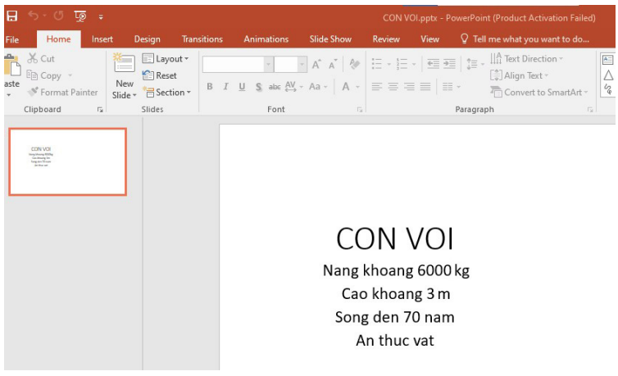
KHÁM PHÁ
1
Đưa ảnh vào trang trình chiếu
Vậy là các con đã mở được bài trình chiếu con voi.
-> Để đưa ảnh vào bài trình chiếu các con quan sát và nghiên cứu nội dung SGK _ 60 và hoàn thiện phiếu học tập số 1. t/g 2’

Slide 10
PHIẾU HỌC TẬP SỐ 1
Điền các cụm từ dưới đây vào chỗ chấm (…) để hoàn thiện các bước đưa ảnh vào trang trình chiếu PowerPoint
Thẻ lệnh Insert
Pictures
Insert
thư mục
Bước 1: Nháy chuột vào …………………………...............
Bước 2: Nháy chuột vào nút lệnh ……………... ………….
Xuất hiện cửa sổ Insert Picture.
Bước 3: Tìm đến ………………………… có chứa ảnh.
Bước 4: Nháy chuột vào tên ảnh.
Bước 5: Nháy chuột vào nút lệnh …………...............

Slide 11
KHÁM PHÁ
1
Đưa ảnh vào trang trình chiếu
GV thực hiện
HS thực hiện
Để đưa ảnh vào trang trình chiếu ta làm như sau:
HS hoạt động nhóm đôi chèn ảnh trong 2’
B1: Nháy chuột vào thẻ lệnh Insert
B2: Nháy chuột vào nút lện Picture -> xh cửa sổ Insert picture
B3: tìm đến thư mục có chứa ảnh
B4: Nháy chuột vào ảnh
B5: Nháy chuột vào nút lệnh Insert.
Vây sau khi chèn ảnh xong các
con có nhận xét gì về bức ảnh trong trang trình chiếu?
Đúng vậy các con ạ! Để cho bức
tranh to hơn hoặc nhỏ hơn và ảnh ko làm che mất chữ ->nd2

Slide 12
CON VOI
Nang khoang 6000 kg
Cao khoang 3 m
Song den 70 nam
An thuc vat

Slide 13
KHÁM PHÁ
2
Thay đổi kích thước, vị trí ảnh
HS thực hiện
Em hãy quan sát video.
Nhiệm vụ của các con là ghi nhớ thật nhanh các bước thực hiện để sau khi xem xong video cô mời 1 bạn nên máy tính của cô thực hiện lại các bước cho cô.

Slide 14
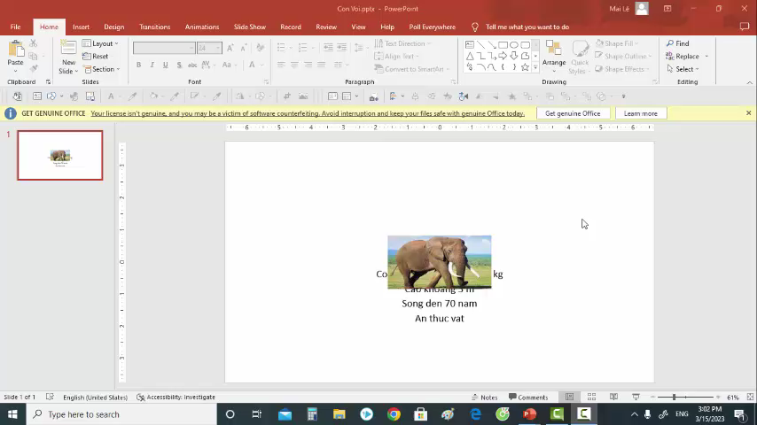
KHÁM PHÁ
2
Thay đổi kích thước, vị trí ảnh

Slide 15
KHÁM PHÁ
2
Thay đổi kích thước, vị trí ảnh
GV thực hiện
Thao tác 1: Thay đổi kích thước ảnh:
B1: Nháy chuột vào ảnh
B2: đưa trỏ chuột đến 1 (.) 8 chấm tròn trên đường viền của ảnh, con trỏ chuột xuất hiện mũi tên hai chiều
B3: kéo thả chuột để đạt được kích thước mong muốn
Thao tác 2: Thay đổi vị trí ảnh:
B1:đưa trỏ chuột vào trong ảnh
B2 kéo thả chuột để di chuyển đến vị trí mong muốn

Slide 16
KHÁM PHÁ
1
Đưa ảnh vào trang trình chiếu
HS thực hiện
HS Hoạt động nhóm đôi thực hiện thay đổi kích thước và vị trí của ảnh. t/g 3’
Cô thấy rằng bức tranh vẫn hơi nhỏ và bên trái của trang trình chiếu vẫn còn nhiều khoảng trắng.
Vậy bạn nào cho cô biết làm thế nào để cho bức tranh to hơn mà ko bị che?
Sau khi thực hiện xong các thao tác trên các con thực hiện trình chiếu sau đó lưu bài-> hđ3

Slide 17

LUYỆN TẬP
Nhóm đôi
Em hãy hoạt động nhóm máy thực hiện theo nội dung sgk _61: t/g 5’
• Tạo trang trình chiếu chúc mừng sinh nhật bạn em;
• Thực hiện trình chiếu;
• Lưu tệp với tên bạn em

Slide 18


VẬN DỤNG
Nhóm đôi
Em hãy hoạt động nhóm máy thực hiện theo nội dung sgk _61: t/g 5’
• Mở tệp chucnammoi.pptx trong thư mục Tin hoc ở ổ đĩa D:;
• Đưa ảnh hoa đào vào trang trình chiếu;
• Thay đổi vị trí khung văn bản: theo 3 bước [1] [2] [3] (SGK- trang 61)

Slide 19
GHI NHỚ
Với trang trình chiếu em có thể đưa ảnh vào, điều chỉnh kích thước và vị trí của ảnh.

Slide 20
TẠM BIỆT CÁC EM HỌC SINH

